Slide 1
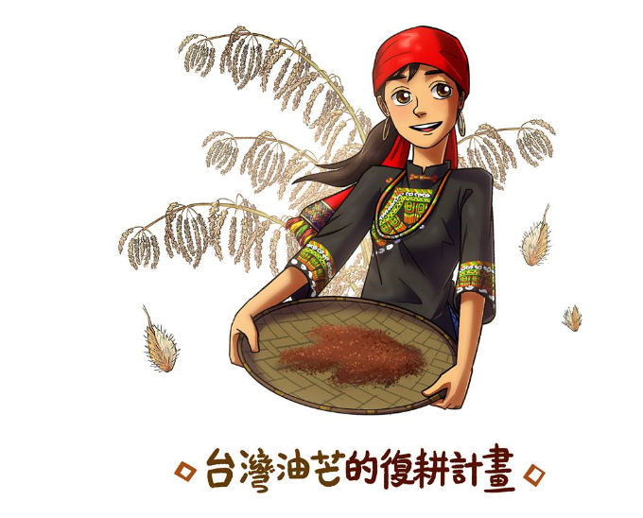

Slide 2
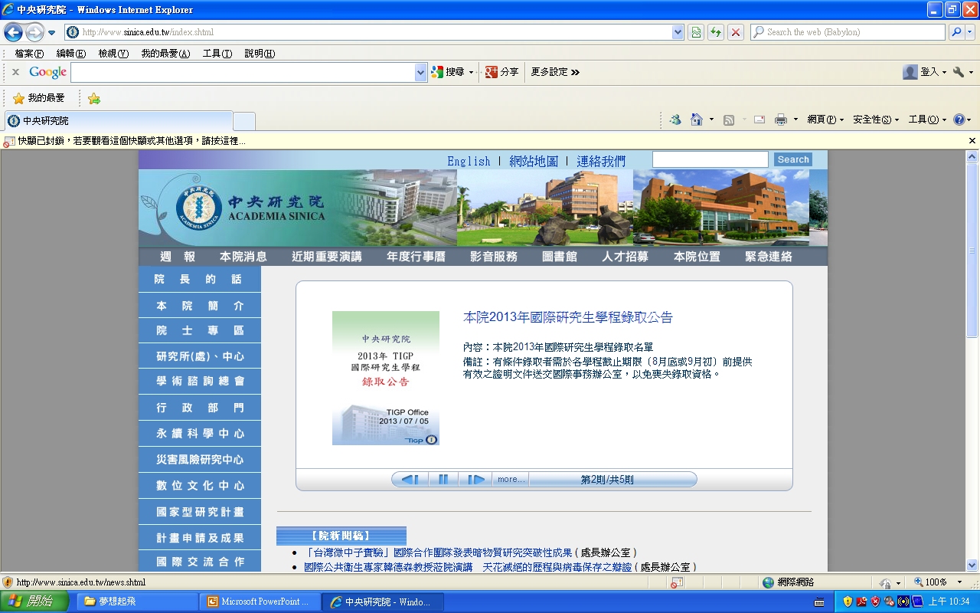
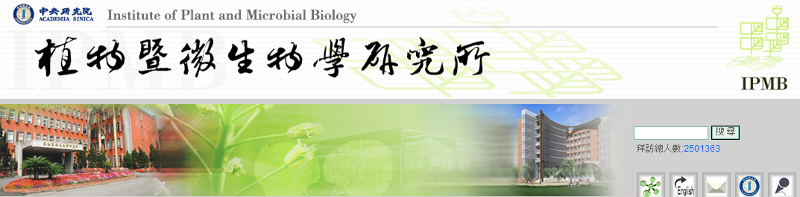
特聘研究員 邢禹依
前 研究助理 徐子富
台灣原生油芒企業社

Slide 3
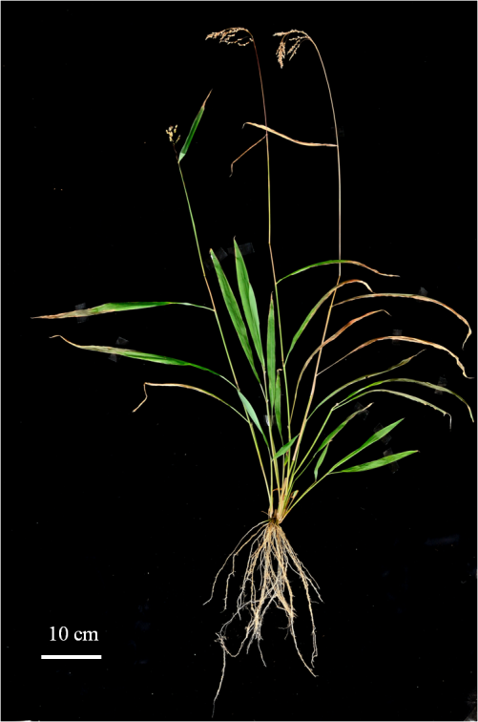
Taiwan oil millet 台灣油芒
Eccoilopus formosanus Rendle

Slide 4
･
發現油芒
･
孤兒作物
･
水資源 土壤共生
･
油芒用途
･
邁向國際

Slide 5
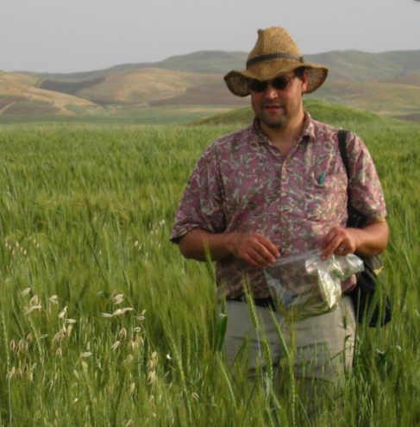
Dorian Fuller
Professor of Archaeobotany 2011
Institute of Archaeology Gordon Square London

Slide 6
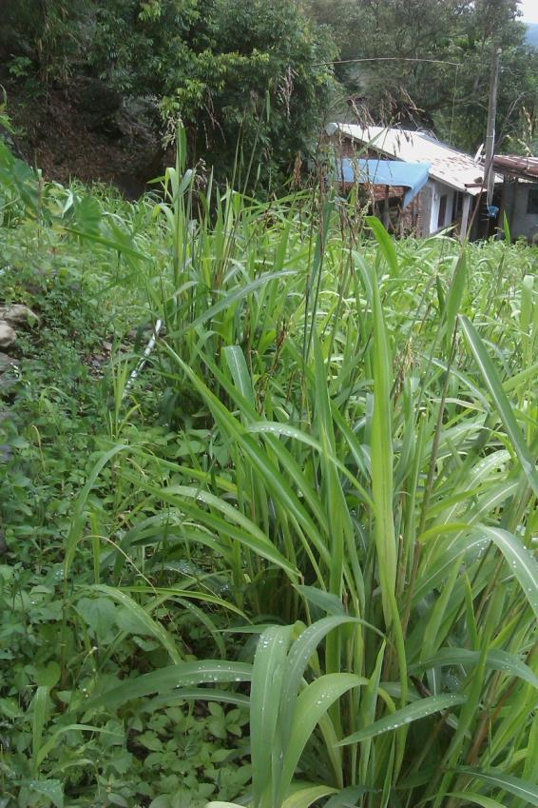
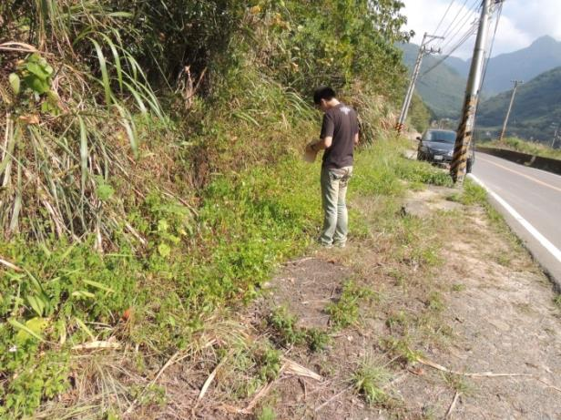
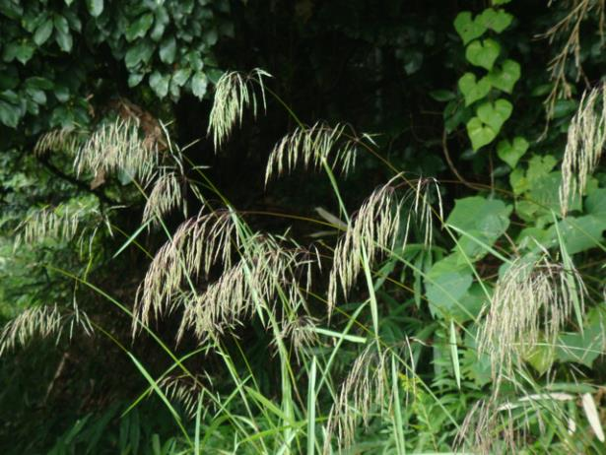
Eccoilopus formosanus
Orphan crop
Eccoilopus cotulifer
Cultivated in德文部落
Collected in wild space in mountain

Slide 7
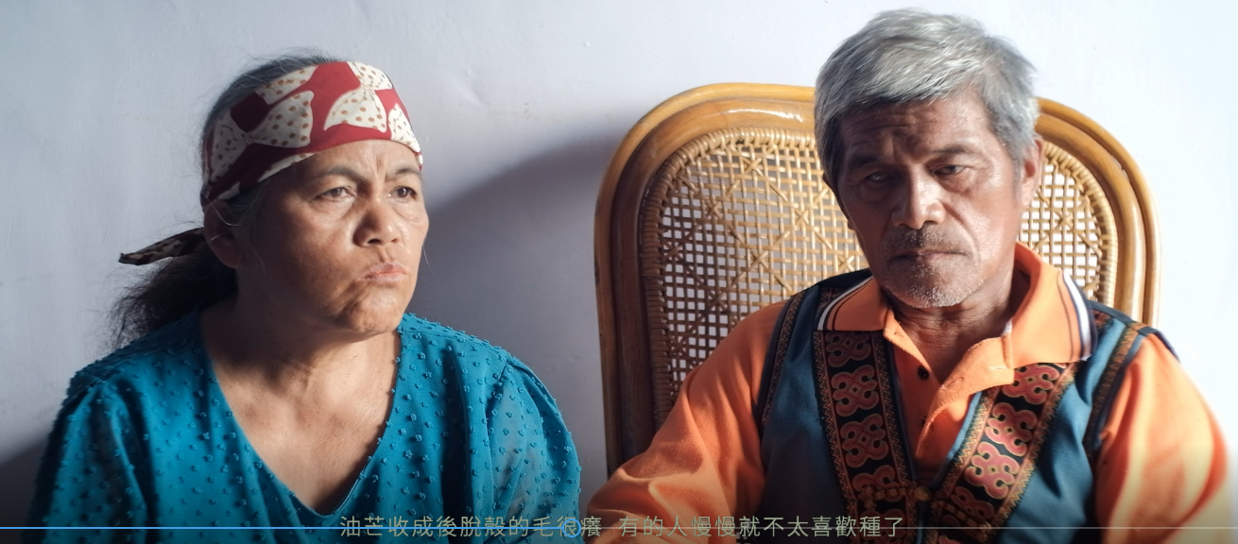
影片
https://www.youtube.com/watch?v=Q4mPQGqQRDg

Slide 8
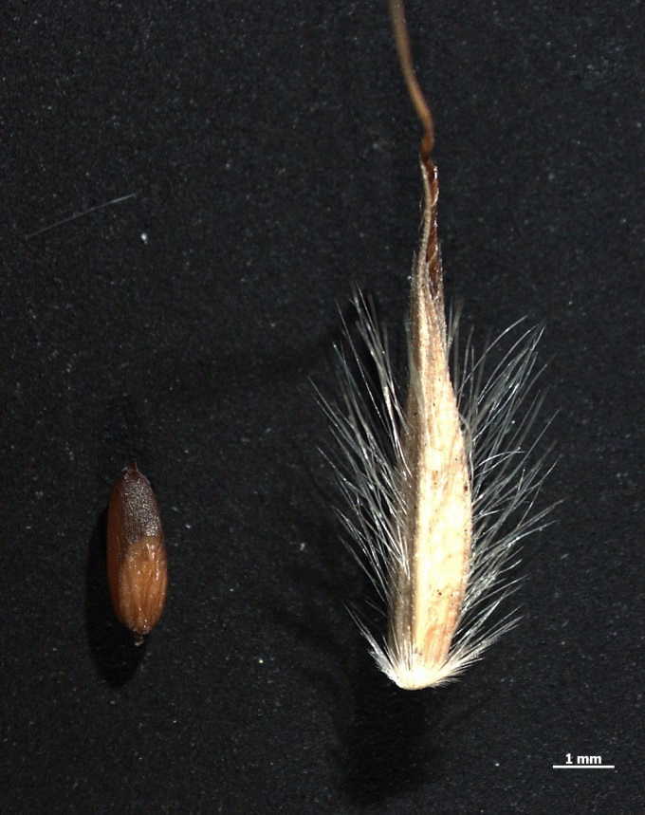
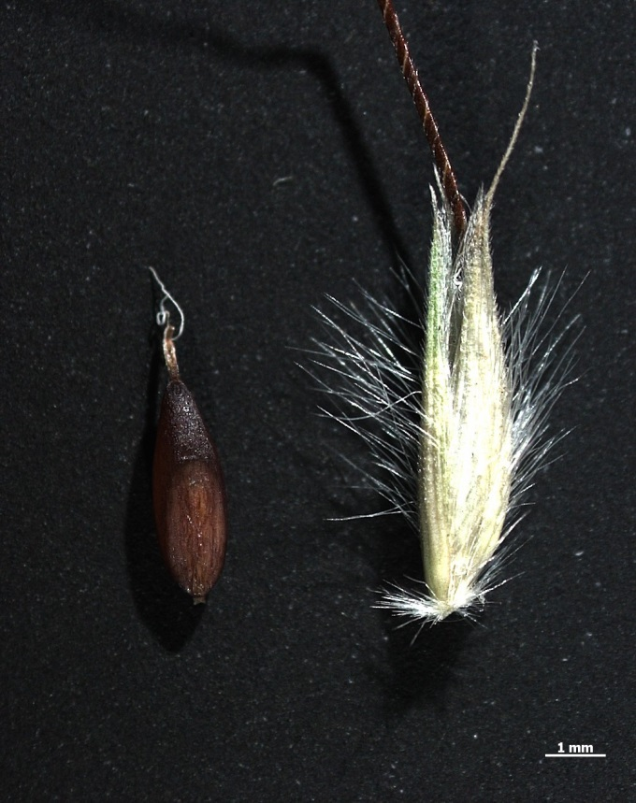
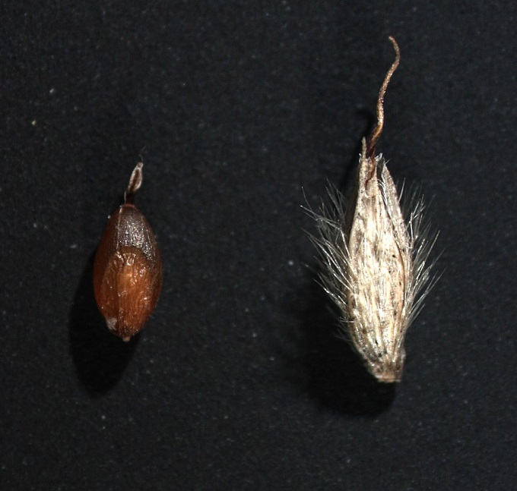
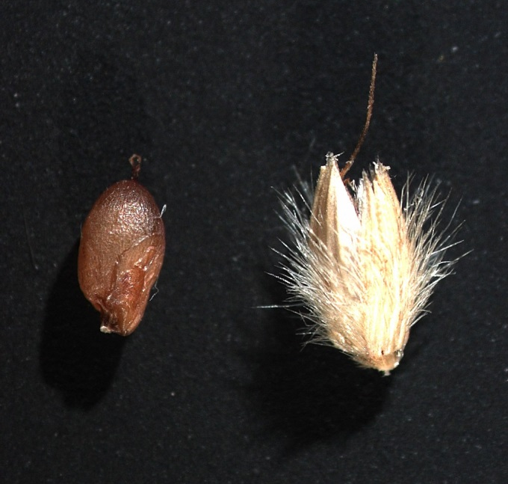
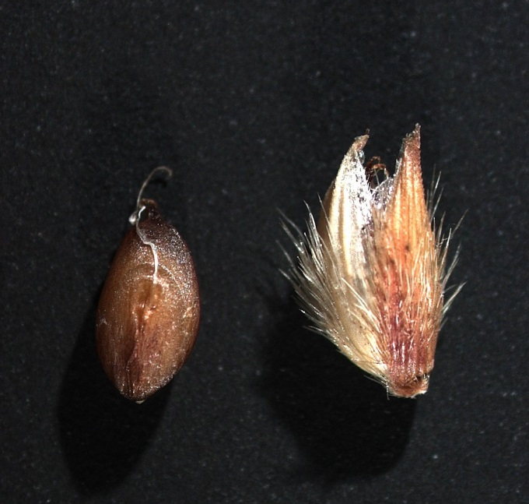
南澳野生油芒
尖石野生油芒
來義栽培油芒
青葉栽培油芒
德文栽培油芒

Slide 9
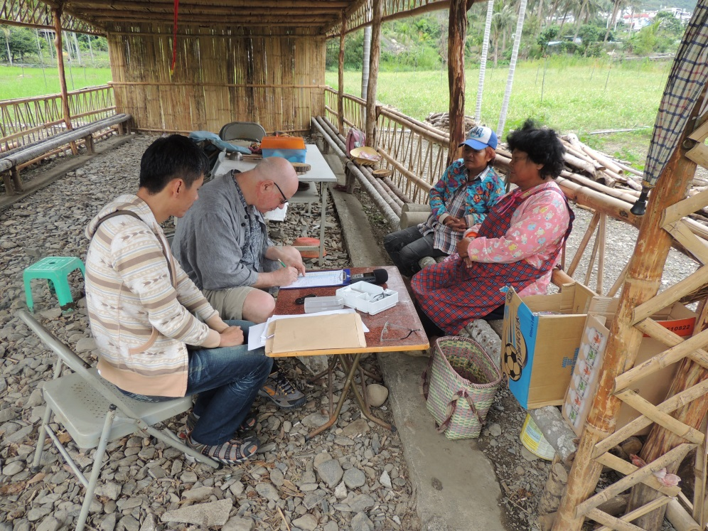
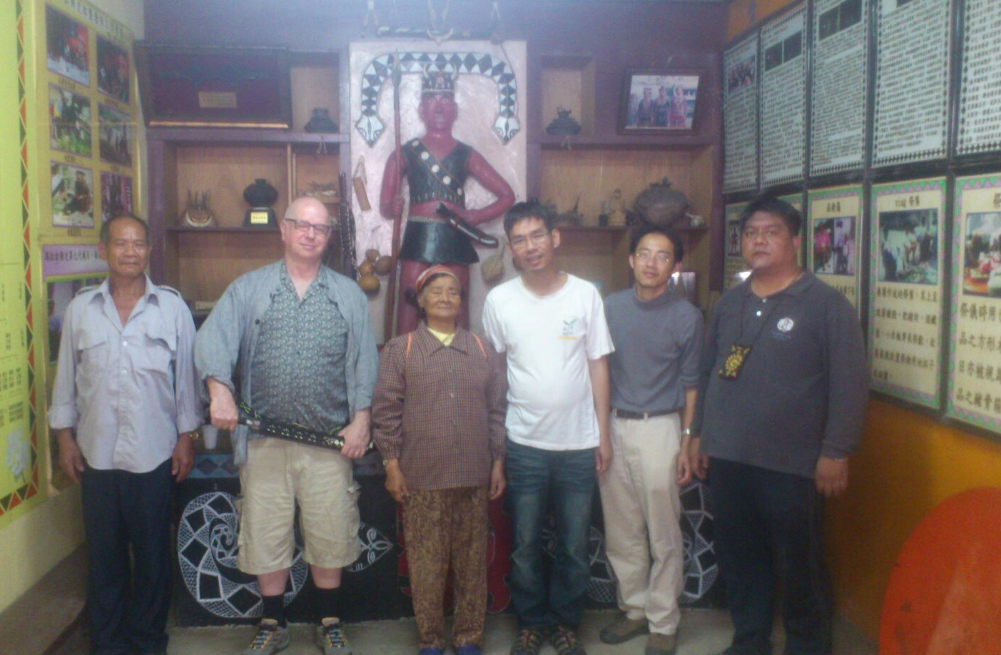
法國國家科學院(Centre national de la recherche scientifique)
東亞語言研究中心(Centre de re- cherches linguistiques sur L'Asie orientale)
研究員Laurent Sagart 沙加爾博士
共同訪問中、東、南部數個部落

Slide 10
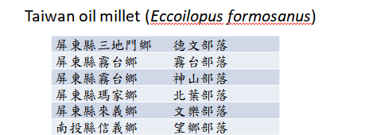
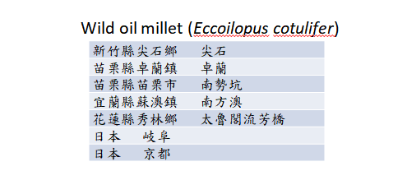

Slide 11
收集部落族語
先申請本院IRB核准後再進行訪問 2017
 | Our fieldwork: Eccoilopus formosanus
Paiwan | lumaj
Rukai (Budai) | lalumaj
Rukai (Danan) | larumaj
Rukai (Mantauran) | ɬalumai
Rukai (Maga) | ɬróme
Rukai (Tona) | ɬaúmai
Kanakanabu | nɔmi, naúmi
Saaroa | l̥arumi, ɬalumi
Tsou | Hrome
Bunun | ɗiil
Amis | lil̥
Atayal(Piyanan) | bəsi'nu
原住民 : 15族，>1500人次
平埔 : 4族，約30人次

Slide 12
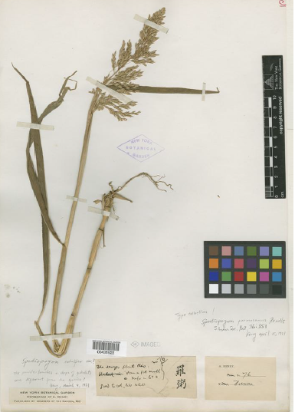
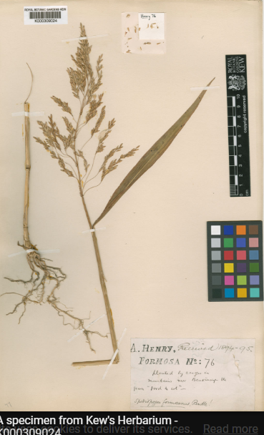
愛爾蘭醫生奧古斯汀亨利（Henry, Augustine）於1892－1895年間來到台灣，進行大規模之植物採集工作，
萬金庄（Bankin-sing）

Slide 13
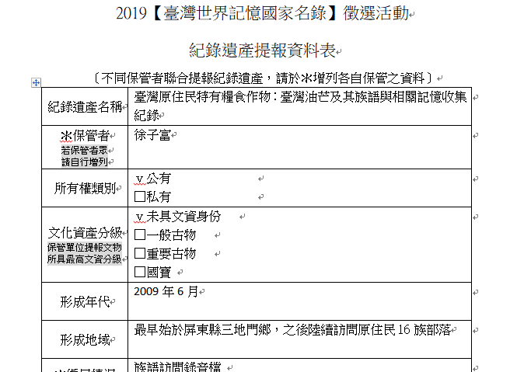

Slide 14


蘆麥永續-
農糧永續、智慧農耕、部落發展
徐子富
楊坤修

Slide 15





對應之SDGs

Slide 16
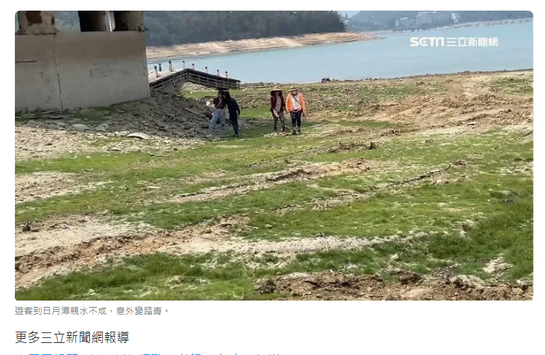

Slide 17
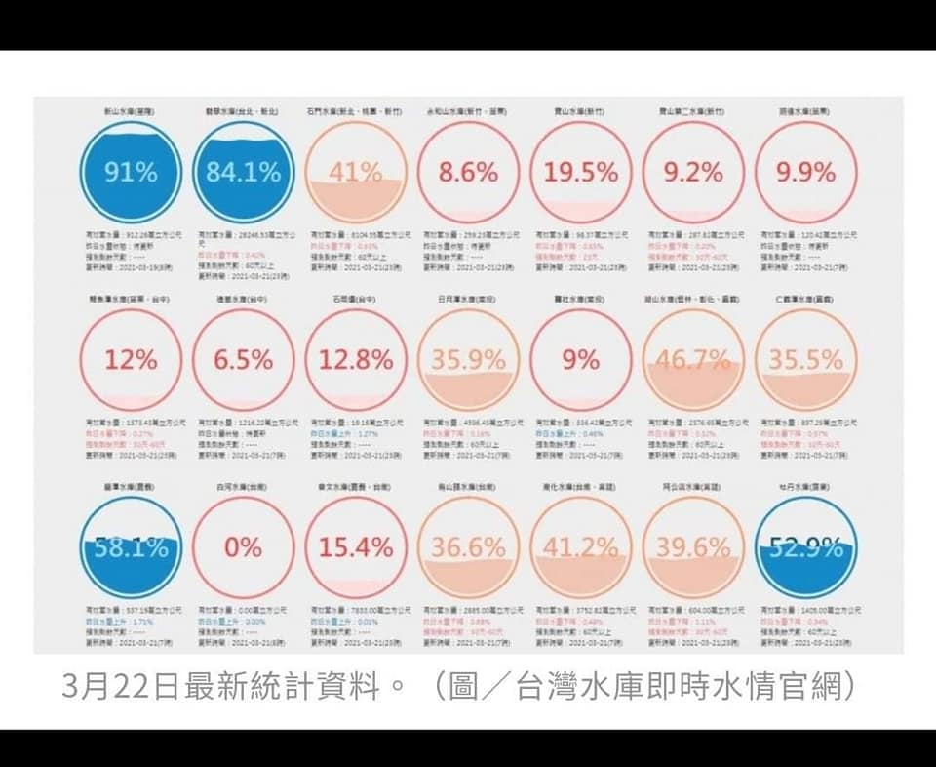

Slide 18
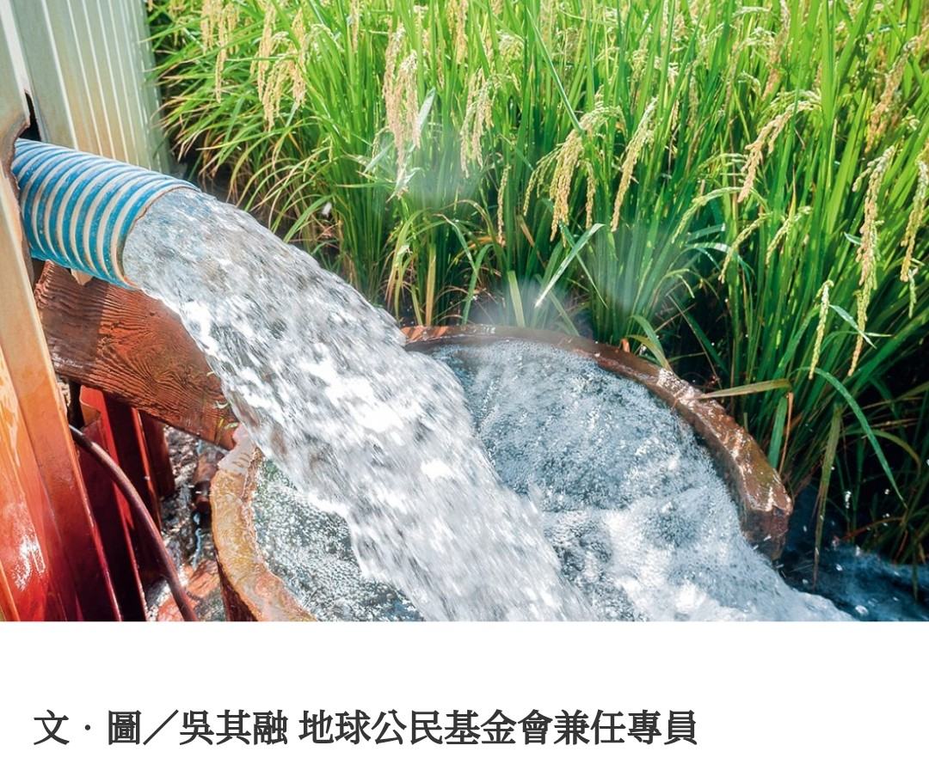

Slide 19
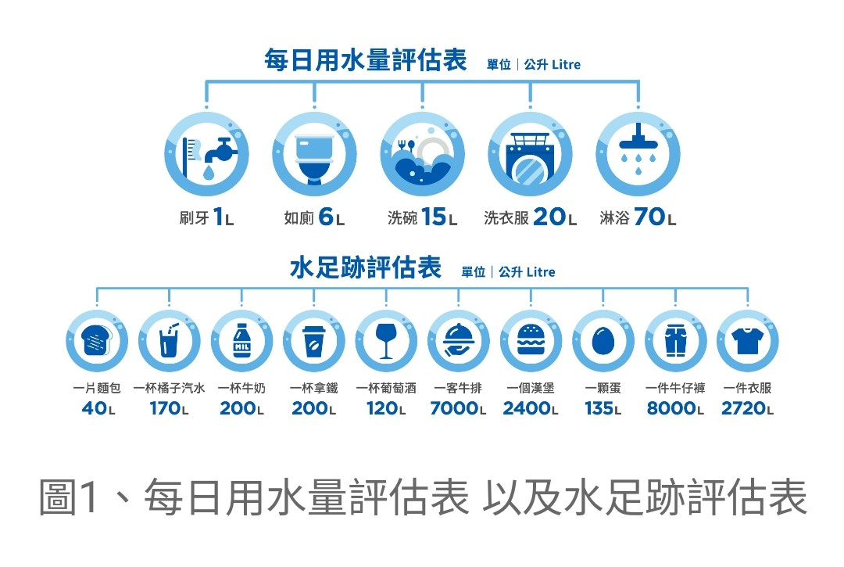
農傳媒

Slide 20
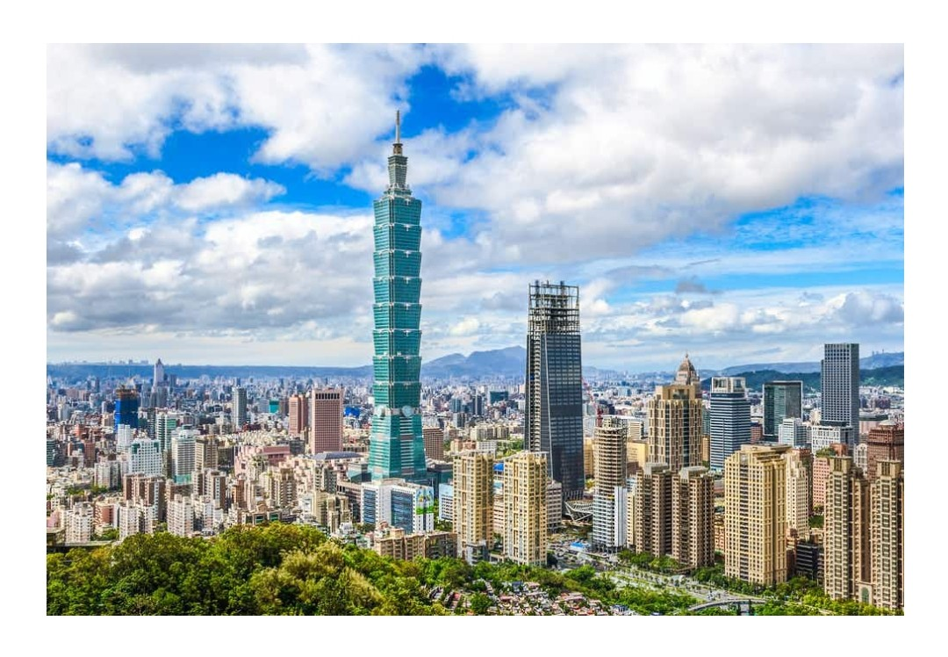

Slide 21
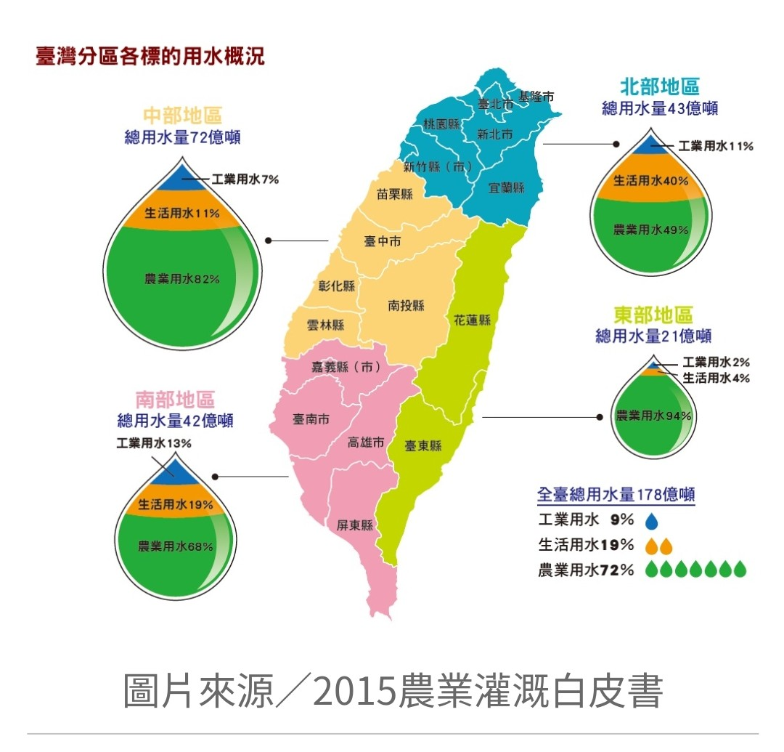

Slide 22
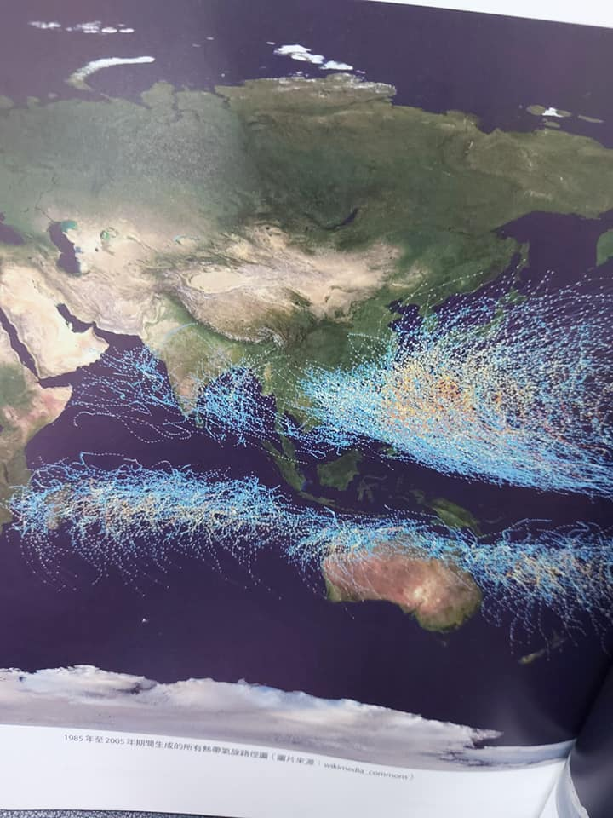

Slide 23
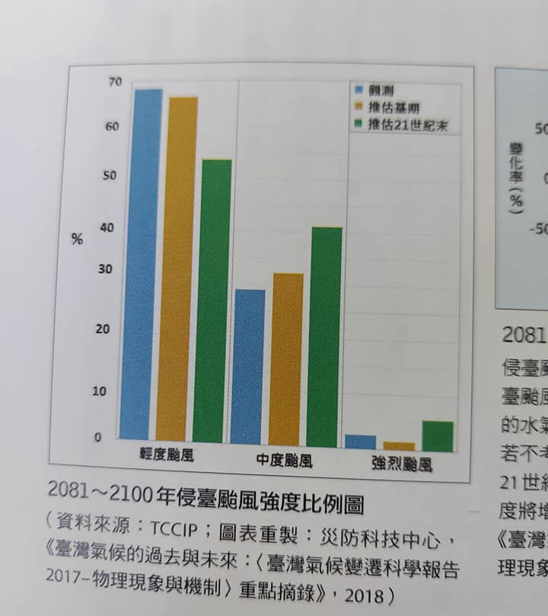

Slide 24
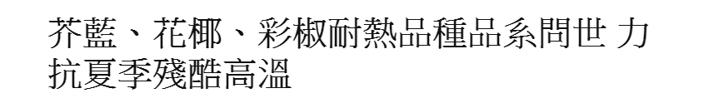
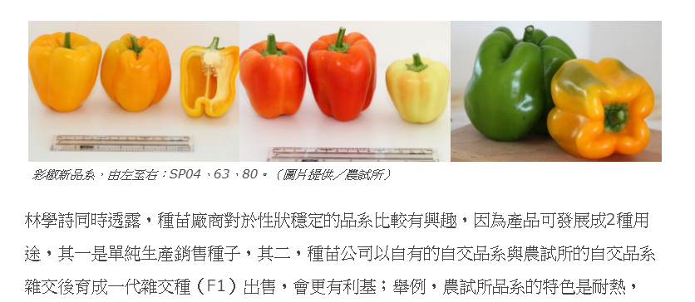
農傳媒

Slide 25
作物 | 一甲灌溉用水(噸) | 與水稻比較之需水量% | 與水稻比較之需水量(噸) | 省水費用 (每度7源計)
水稻 | 11000-14410 | 一 | 一 | 一
大豆 | 3010-3960 | 45% | 6700-8800 | 46900-61600
小麥 | 1100-1441 | 10% | 9900-12969 | 69300-90783
油芒 | 550-720 | 5% | 10450-13600 | 73150-95830

Slide 26
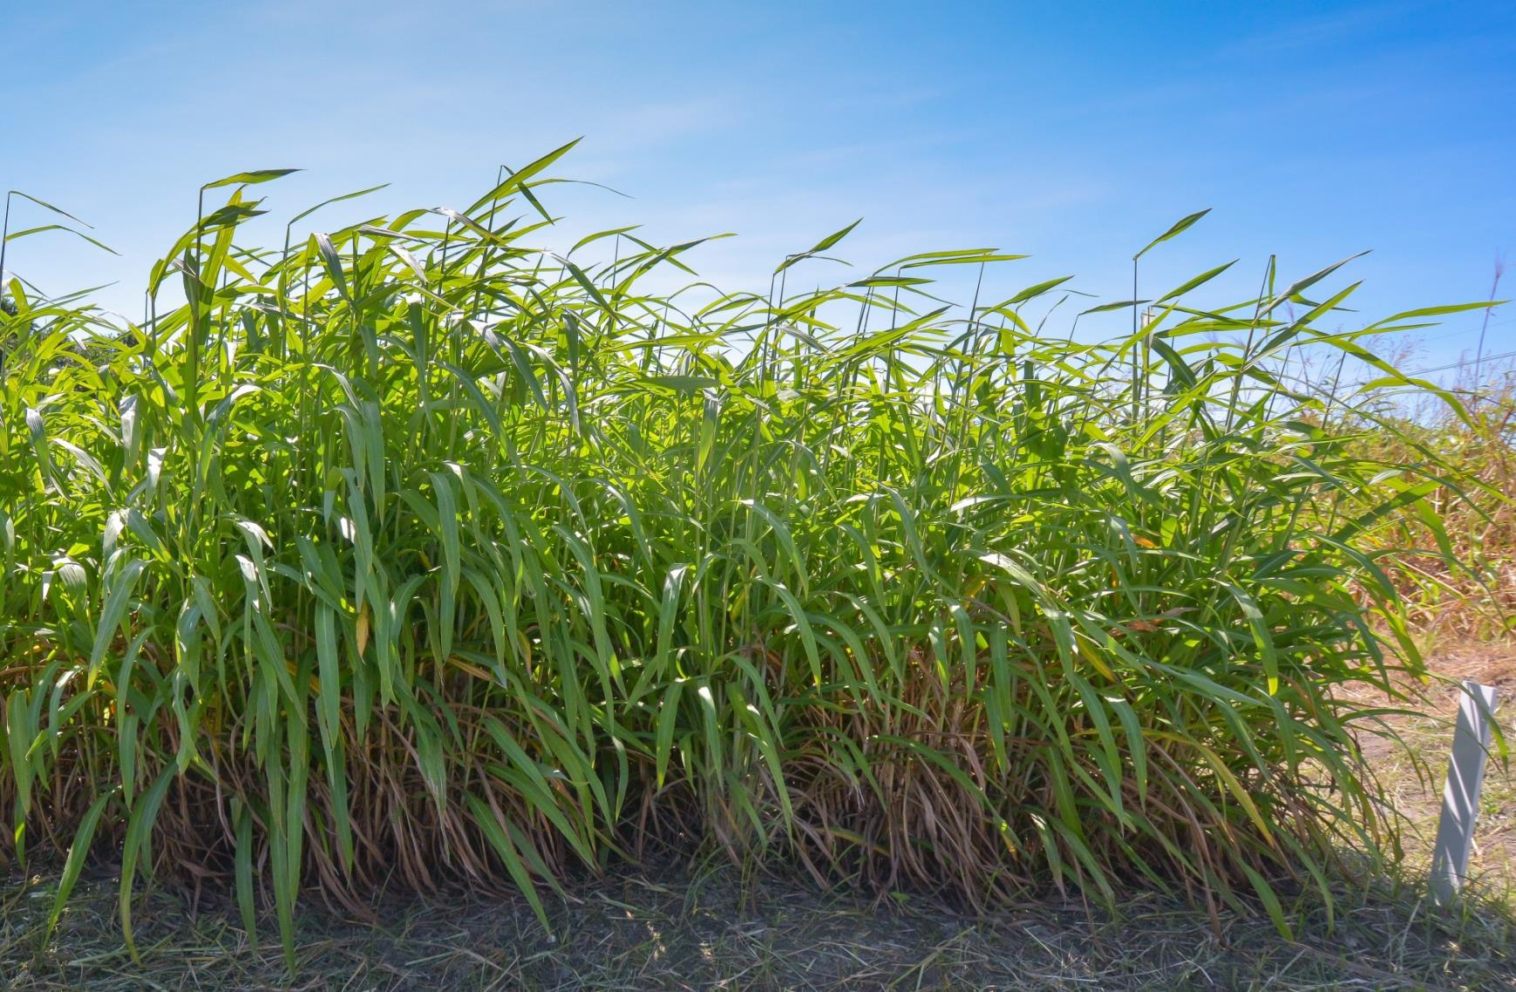
超級未來韌性作物

Slide 27
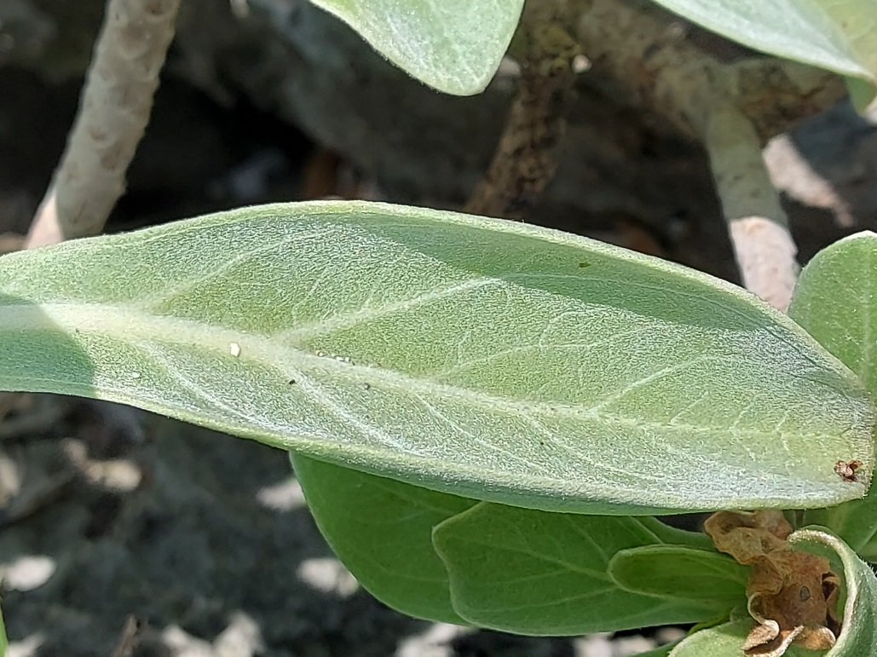
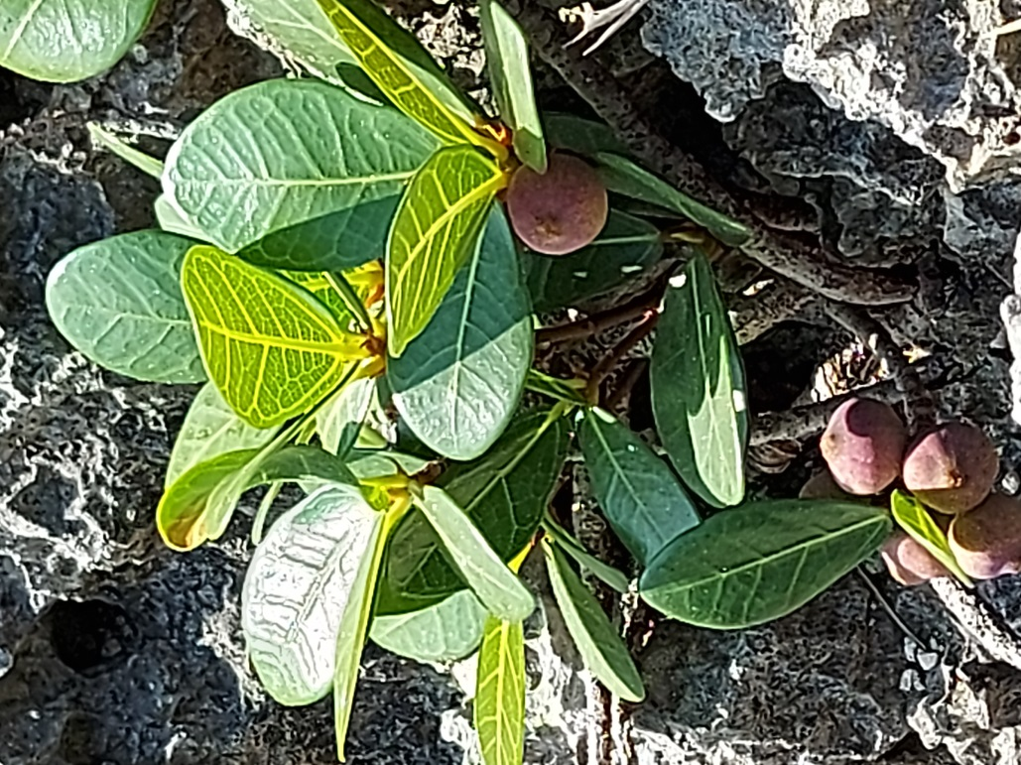

Slide 28
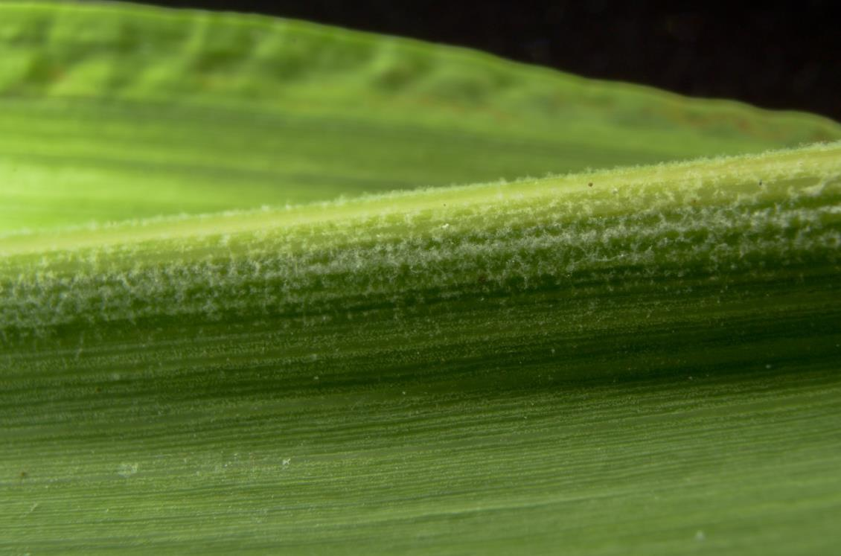
葉中肋

Slide 29
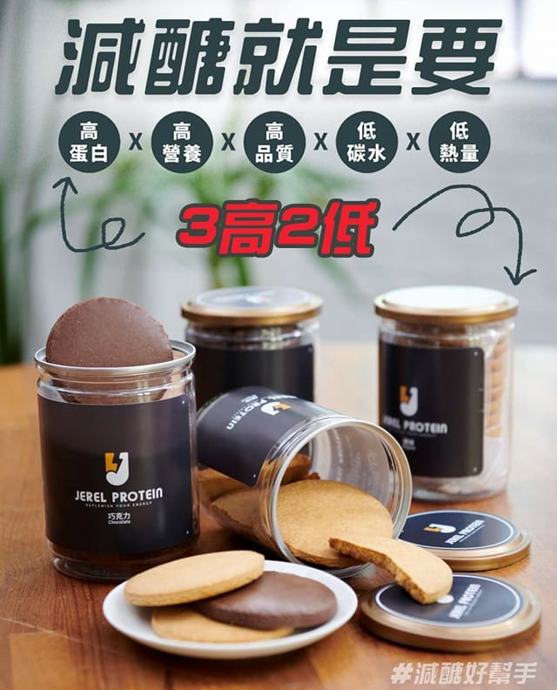

Slide 30
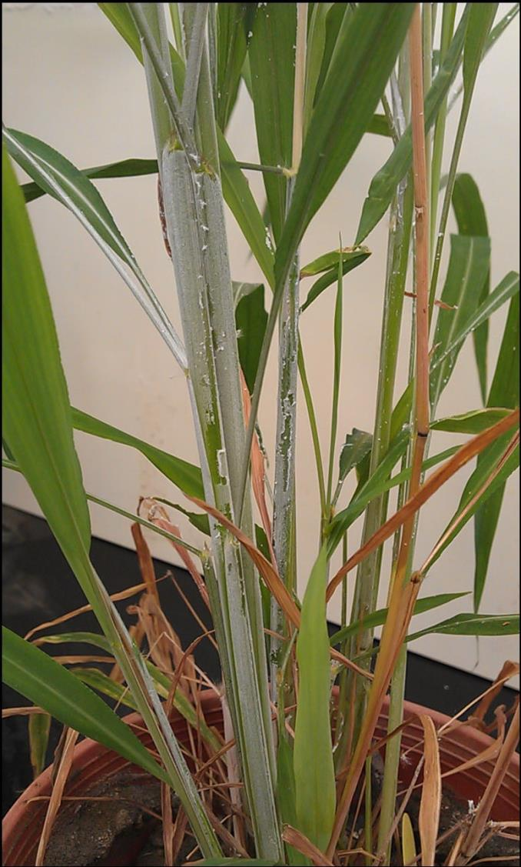
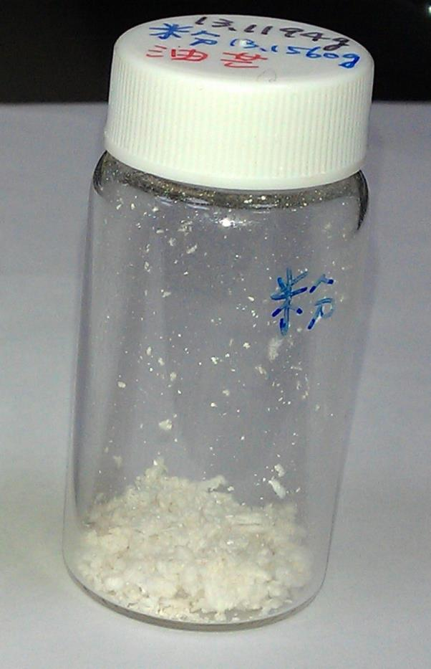

Slide 31
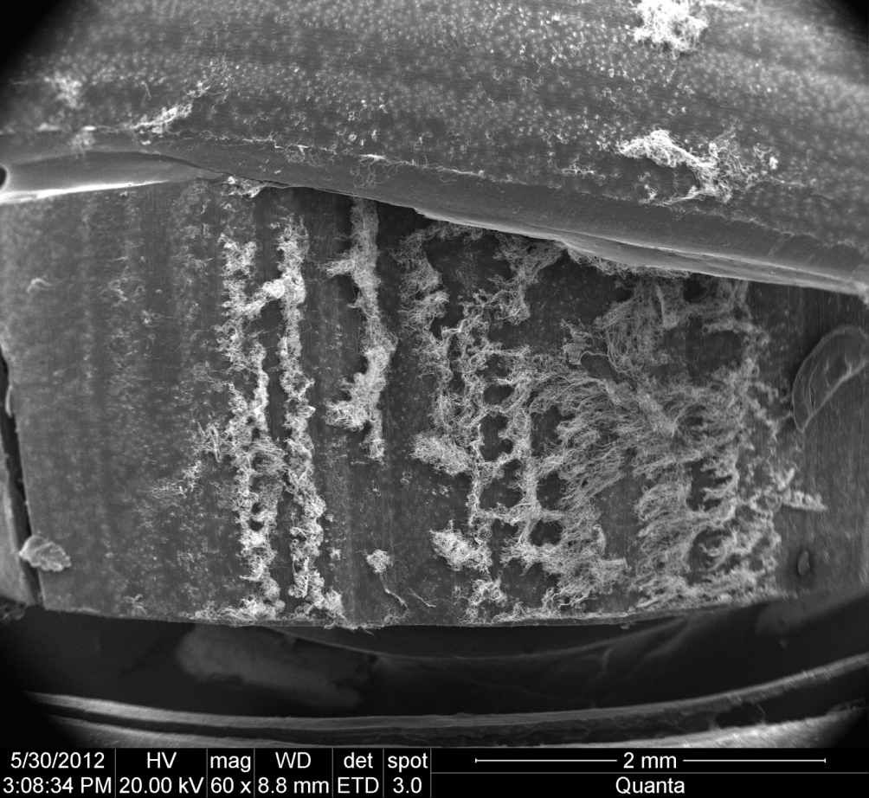
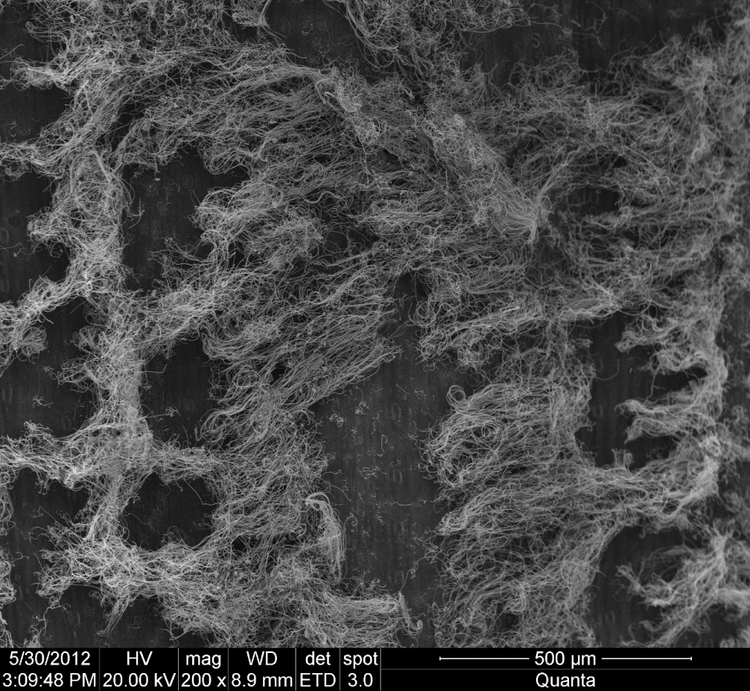
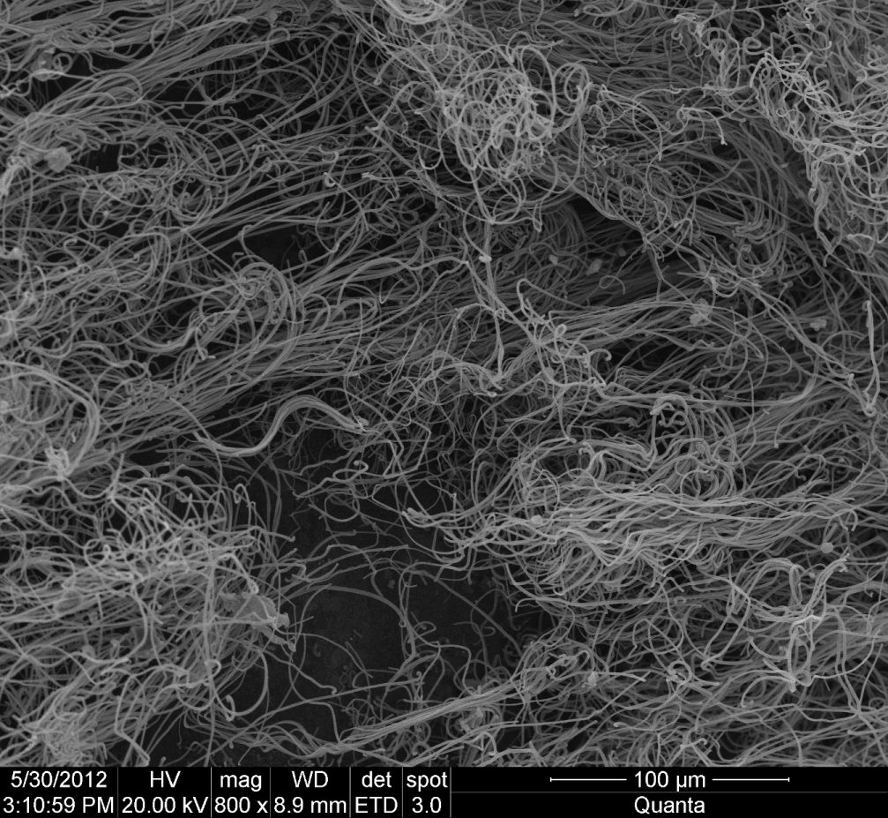
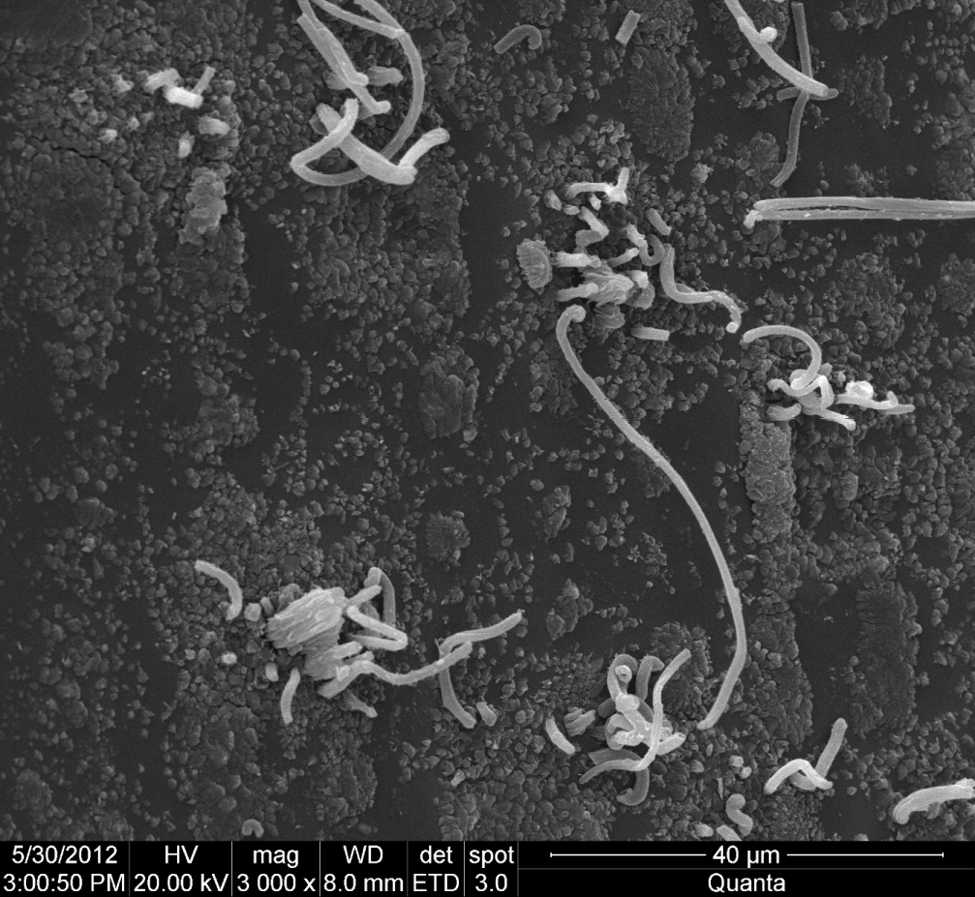

Slide 32
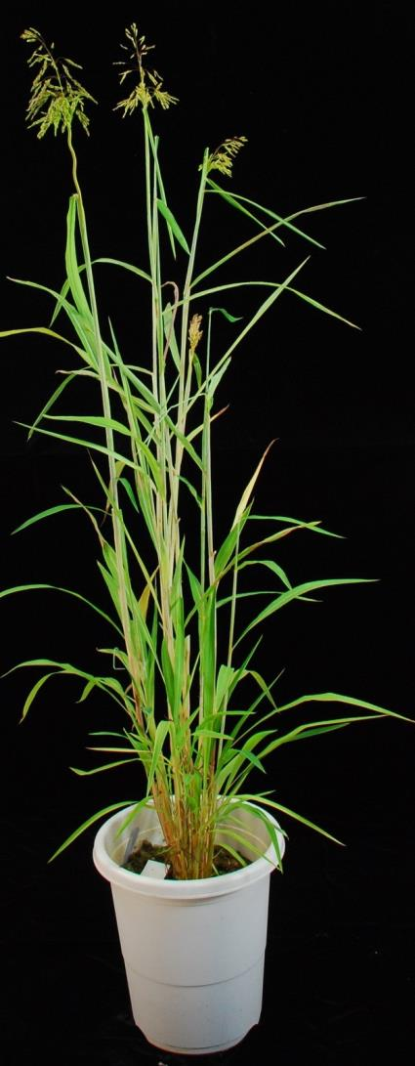
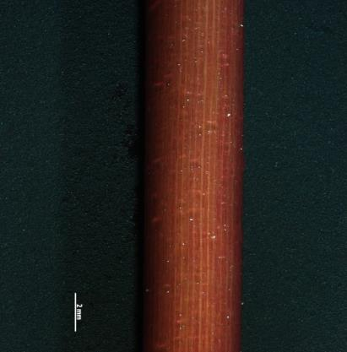

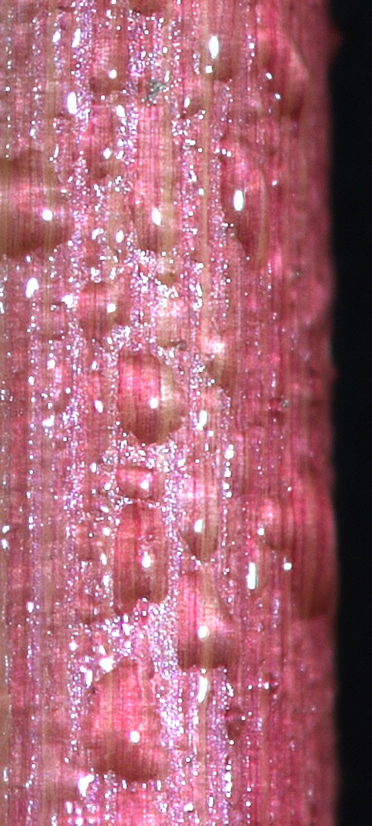
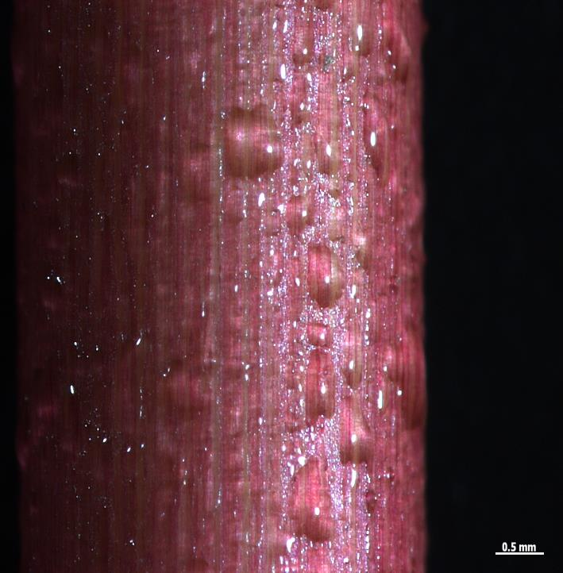

Slide 33
友善土地 多樣性耕種
回到古老的智慧 友善土地
一步步種回來

Slide 34


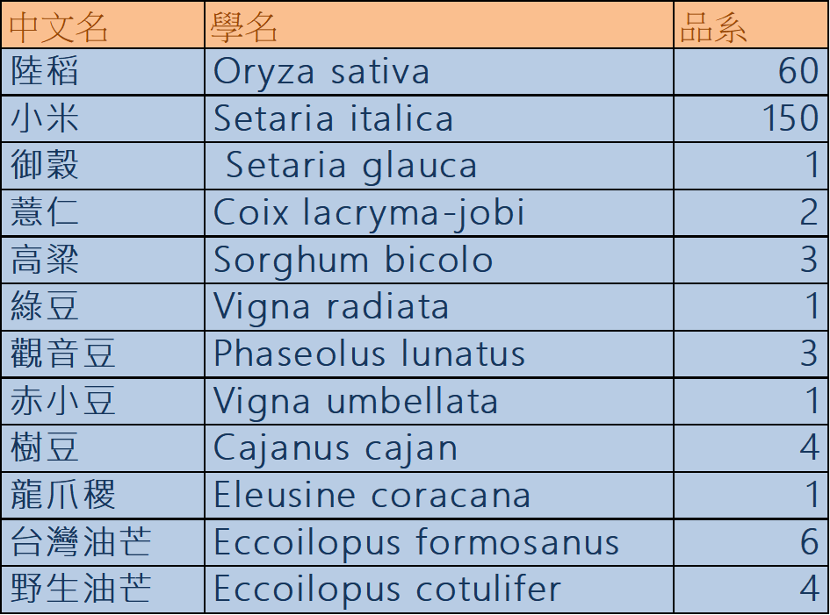

Slide 35
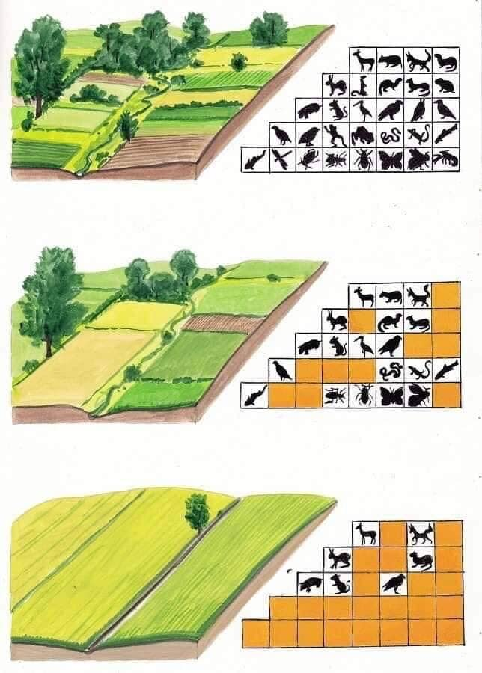
15 陸域生命
多樣性耕種
extinction rebellion cumbria

Slide 36
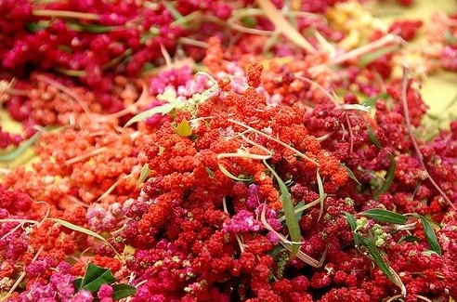
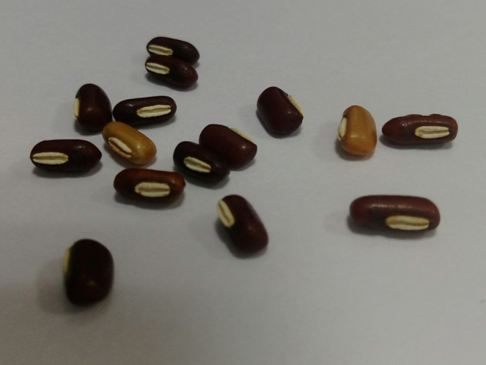



原住民部落傳統作物種原
赤小豆 Vigna umbellata
Kavadiyan 魯凱
Eleusine coracana
龍爪稷 700B.P. 印度

Slide 37



豆類根瘤菌
叢枝菌根菌 固磷鐵 其他

Slide 38


Slide 39



根系與土壤
1 month 2 month 3 month
31.50 239.50 1098.25
24 158.5 1387.5

Slide 40


Slide 41

氮肥 過度施肥

Slide 42

從友善土地出發
喚起大眾與大地永續的關係
旱田耕種 原生多樣性種植
• 無需化肥 根系健全
• 抗蟲無農藥 古早品種
•｟樹豆 小芋頭｠ 油芒 紅藜 小米

Slide 43

why油芒?
【作物特性】：抗旱、抗寒、抗鹽化
【耕作特性】：人力節省(天生天養)、無需化學施肥。
【營養特性】：
具豐富蛋白質(13%)、低醣、低麩質之特性，尤其富含大量的色胺酸和芹菜素為其他穀物所罕見
【永續特性】：
全株可食、循環經濟、減碳
【台灣特色】：
台灣特有，有機會成為全世界第13個主要作物/種原中心(所以要資源遺產權確認)

Slide 44


具體的產品服務項目
現有小量加工產品
油芒有機米
穀物棒
啤酒
醬油
手工皂

Slide 45



http://www.ttrbo.com/?page_id=136

Slide 46


Slide 47

葉欣誠 教授

Slide 48


Slide 49


Slide 50


品種收集與改良

Slide 51


台灣特有種
Taiwan oil millet 台灣油芒 Eccoilopus formosanus Rendle

Slide 52
南澳野生油芒
尖石野生油芒
來義栽培油芒
青葉栽培油芒
德文栽培油芒

Slide 53

原始種子
德文栽培油芒
台灣 原生
史前居民 馴化
芒 / 落粒 /種子性狀

Slide 54


Slide 55


育種 第二代
經田間檢查 及實驗室檢查
開花不齊 授粉率差

Slide 56


穀粒多且大粒
逐漸矮化

Slide 57


Slide 58


Slide 59


商品名
答樂歌一號
第八代
優良種子

Slide 60
台灣油芒 精準農業
精確農業（precision agriculture）又稱精確農作（precision farming）或者是定點作物管理（Site－specific crop management）等是指利用現代信息技術進行精耕細作。精確農業研究的目標是為整個農場管理定義一個決策支持系統（DSS），目的是在保留資源的同時優化投入回報

Slide 61


園藝資材行一盤大約72穴盤
有機質大益 好理土 佳
不要園藝泥炭土 太酸太鹼抑制發芽

Slide 62




Slide 63

最好要有桿子 拉鐵線 怕颱風吹倒 產量減低 但像去年又沒颱風來
試作先不要 依老人家習慣

Slide 64

再生 無廢
減量(reduce)、重複利用(reuse)及循環再造(recycle)

Slide 65


顆粒飼料
各種家禽家畜

Slide 66


SDG 10
SDG 12
遺傳資源權
話語權

Slide 67
遺傳資源權初聲試啼
政府曾經於 九十四年十一月一日成立遺傳資源法草擬小組，規劃遺傳資源法草案初稿(學者版) 。內容連結詳見 http://seed.agron.ntu.edu.tw/agra/draft1.pdf
第一章、 總則
「生物多樣性所含遺傳資源為全民所共有，為促進其保育、開發利用，並公平合理分配其開發利用所得之利益，特制定本法。」

Slide 68

第二章、 生物探勘許可
「許可之申請 事前告知同意 利益分享
事後監控機制」

Slide 69
第五章、遺傳資源利用與智慧財產權關係
「凡專利、著作、商標、營業秘密或其他個別之智慧財產權，涉及我國遺傳資源之利用者，該主管機關在決定應否受我國法律保護時，應事先徵詢本法主管機關之意見。」
ｖ 本法主管機關為 原民會
第六章、生物多樣性基金之設立
「本條文參照哥斯大黎加「生物多樣性法」第二十條之規定，將開放生物探勘之經濟利益用於生態保育之途。」
ｖ以終端定價3% 捐贈至台灣原生油芒企業社
專款專用於 油芒復耕

Slide 70
生物多樣性基金之設立
台灣油芒:品種商品 答樂歌一號
每份商品
終端定價回饋 3%

Slide 71


Slide 72
油芒介紹影片 德文部落
https://www.youtube.com/watch?v=Q4mPQGqQRDg

Slide 73




小而美 1000個 1分地

Slide 74




Slide 75



Slide 76

全民食物銀行 油芒實驗教育

Slide 77


回到古老的智慧 友善土地

Slide 78

農村再生 年輕人回流

Slide 79


Slide 80

老人照顧 隔代教養

Slide 81

油芒成分 分析
胚大 營養

Slide 82

補足 米飯營養
無麩質

Slide 83
好油
回到油酸:亞油酸的比例上，月見草8.4%
:73% 、葡萄籽油16%:71%、南瓜籽油23%:57% ，也都是非常昂貴且不易萃取的健康好油，而油芒種子油其比例則是6.7%:64.7%，實屬於對身體有益健康好油，並容易栽種。

Slide 84
膳食纖維 9倍
高粱>油芒>小麥>玉米>糙米

Slide 85




吃油芒救鯊魚

Slide 86

芹菜素
木樨草素
功效 : 抗發炎 保護心血管 舒眠

Slide 87


Slide 88

左起:培力人員講師 包金茂、培力人員: 陳曉晨、耆老:柯大白 、
培力人員:杜岱蓁

Slide 89



大社部落待興建自學場域
大社部落自學生跟耆老學習種植農作物

Slide 90

原民耆老傳統知識的重視、孩童的文化傳承等。

Slide 91


